Slide 1
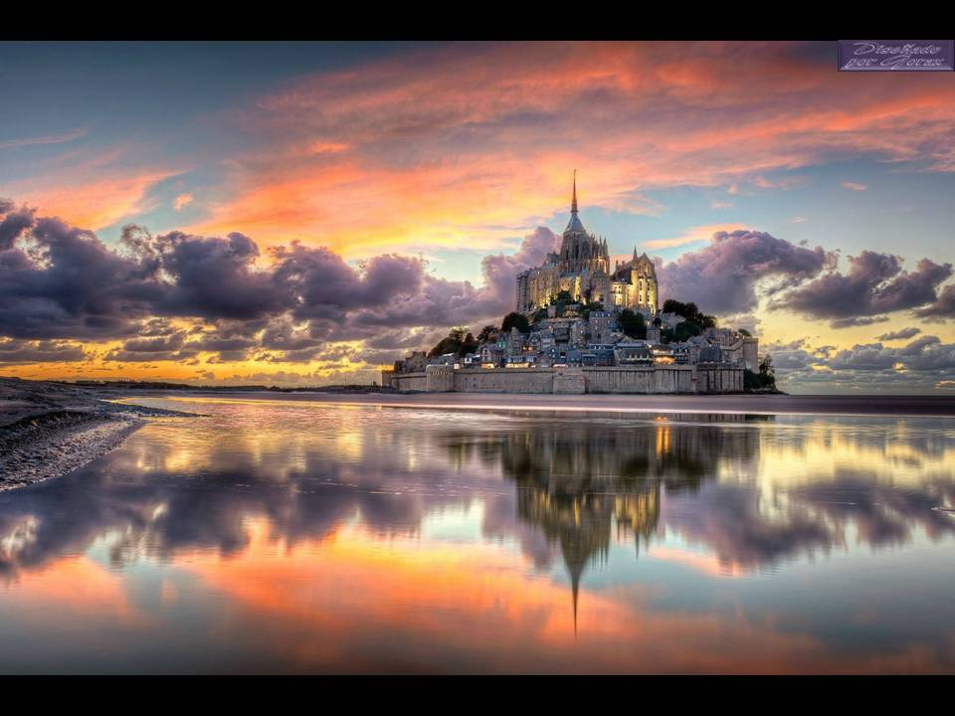







CON REPRODUCCION
MANUAL Y MUSICA

Slide 2
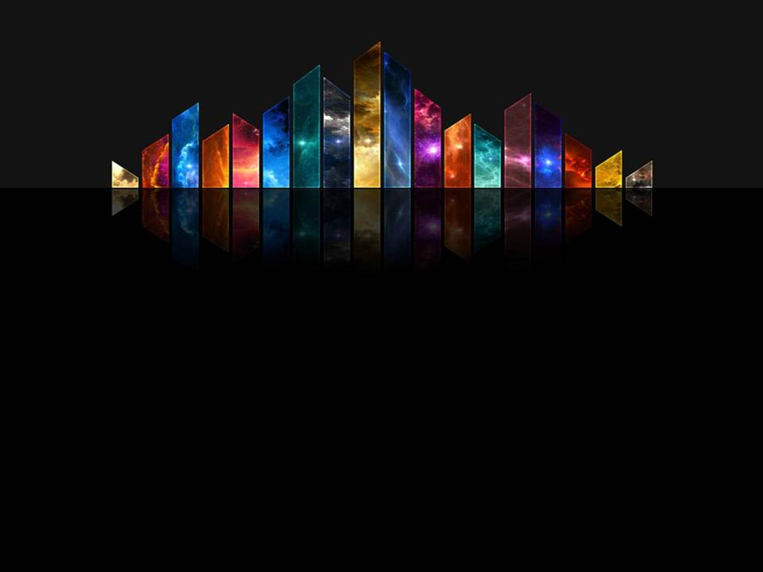
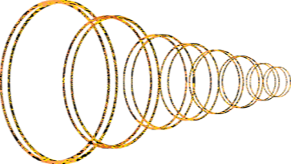
Nuestra vista se choca cotidianamente con infinidad de reflejos que por acción de la luz
provocan los objetos, creando formas y coloridos muy atractivos e interesantes. Estos
reflejos los encontramos tanto dentro de casa como en la calle y por supuesto en la
naturaleza. Esta última, nos muestra unas estampas maravillosas que podemos contemplar
en ciertos lugares y que son de una belleza fuera de lo corriente.
Muchos de estos reflejos son provocados por la acción del agua cuando se encuentra en
estado de calma, como suele suceder en los lagos que podemos encontrar repartidos a lo
largo del mundo.
Las imágenes que proyecta la propia naturaleza sobre el manto de agua nos crean escenas
idílicas dignas de contemplar.

Slide 3
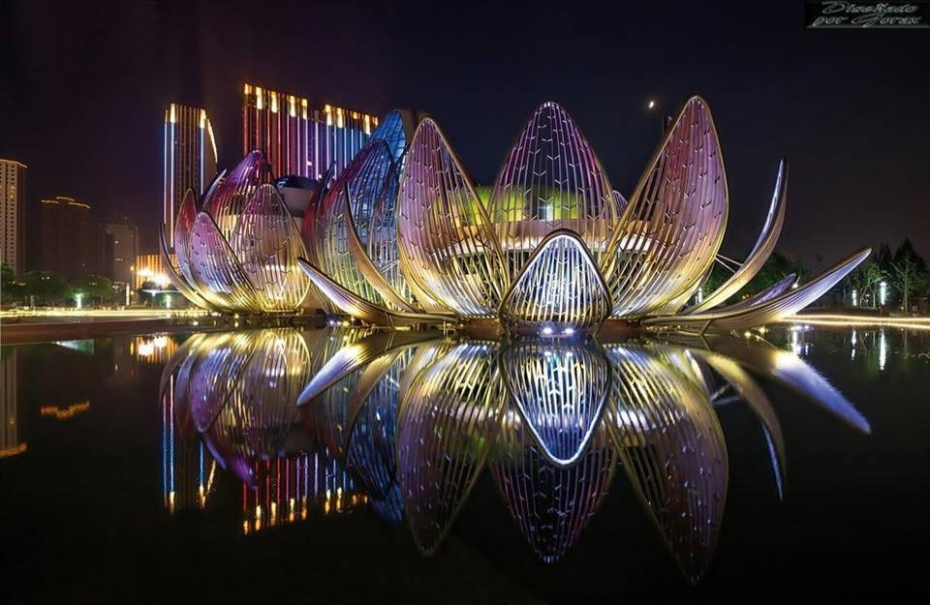

Slide 4
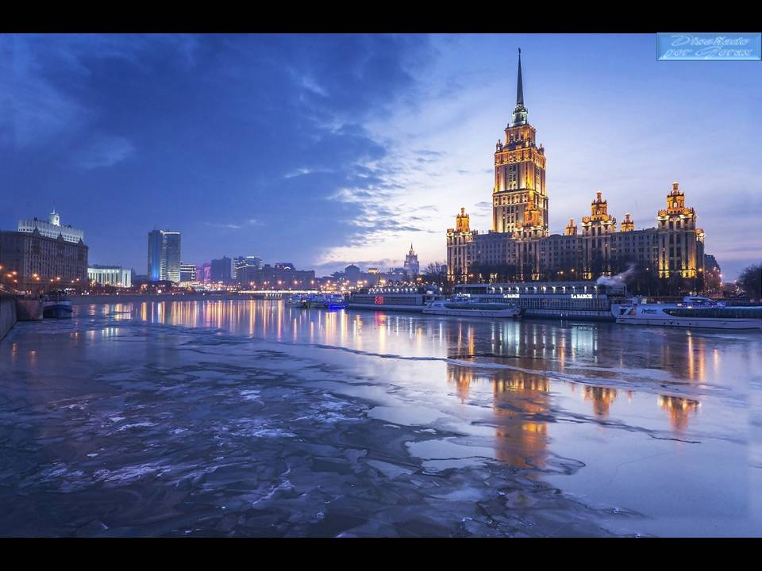


Slide 5
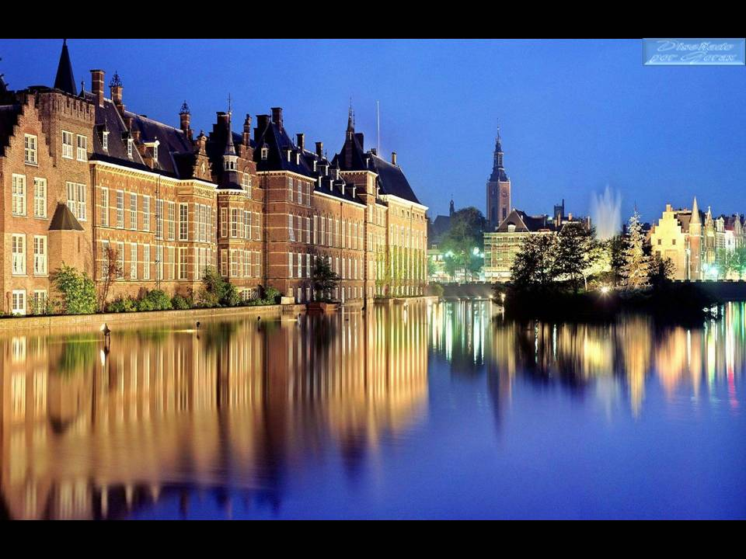


Slide 6
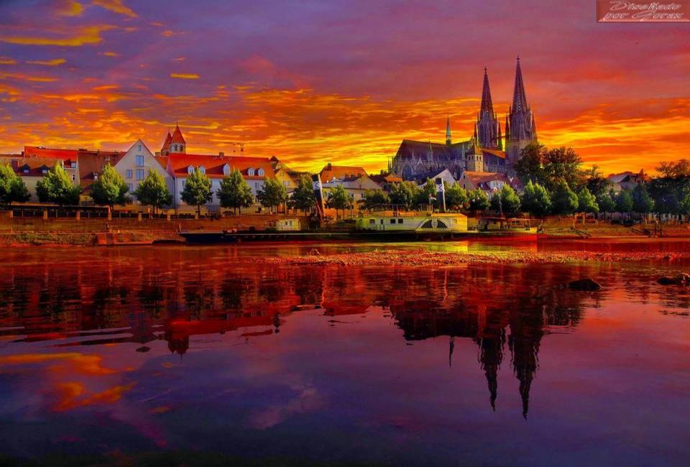

Slide 7
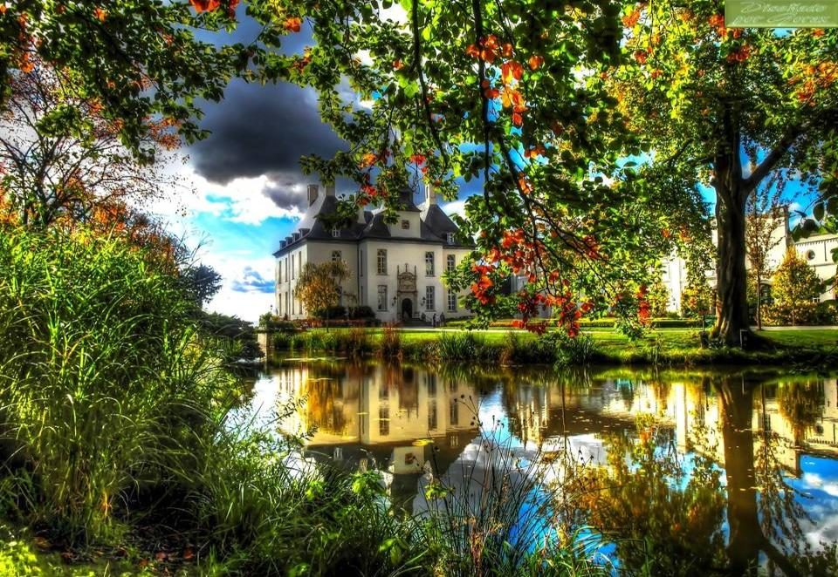

Slide 8
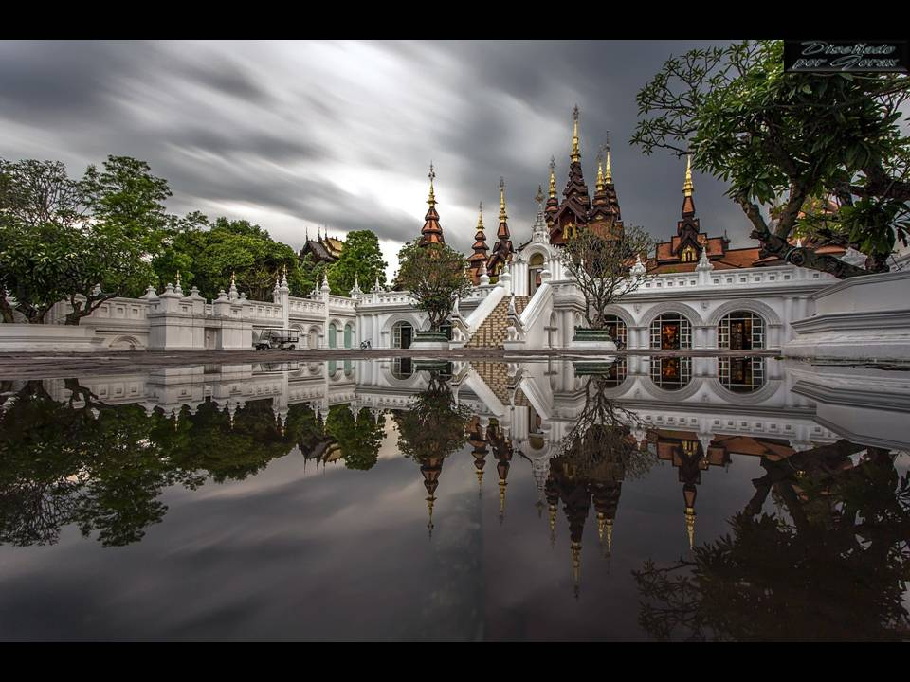

Slide 9
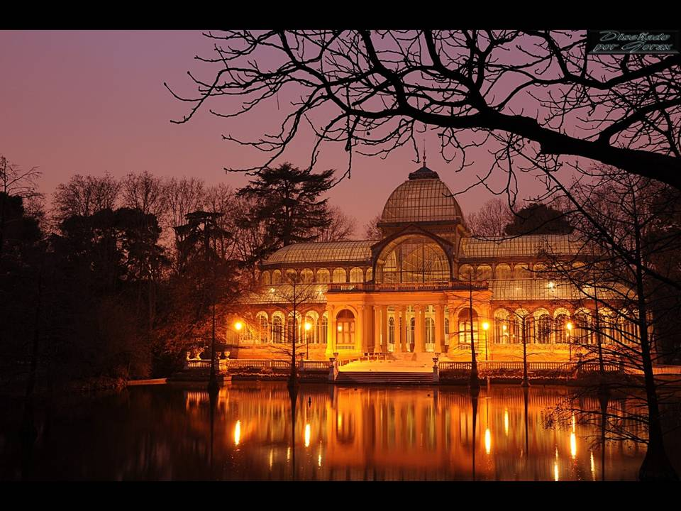

Slide 10
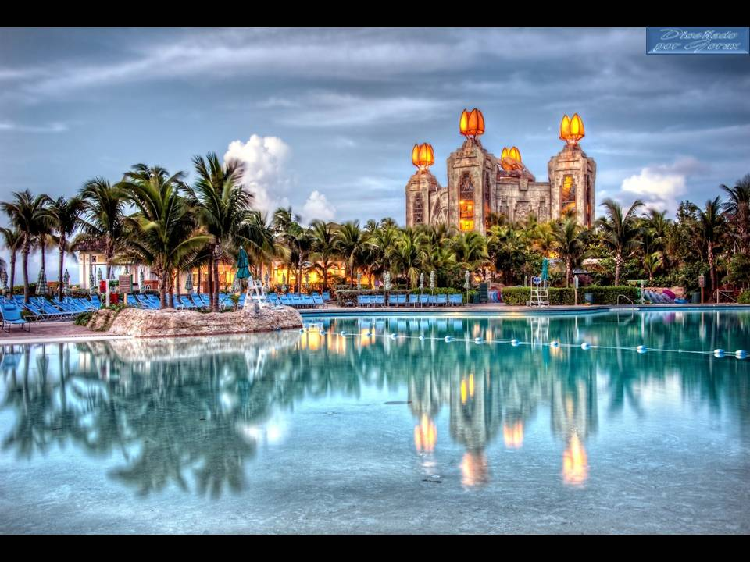

Slide 11
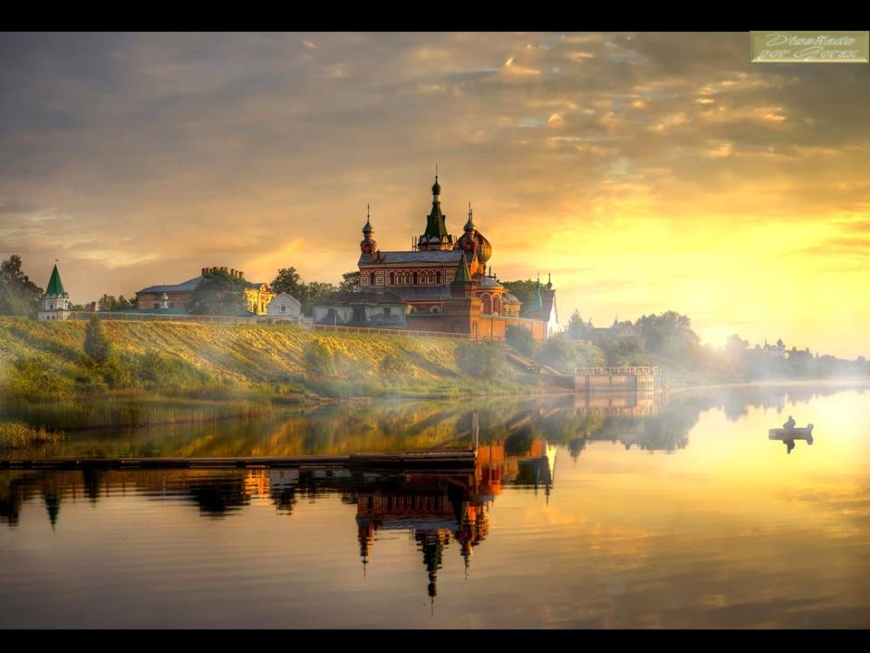

Slide 12
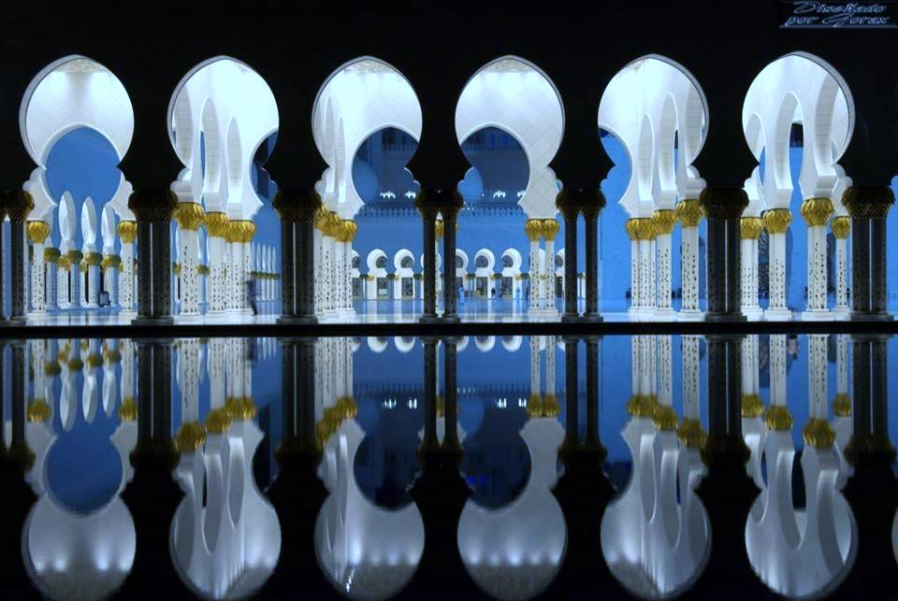

Slide 13
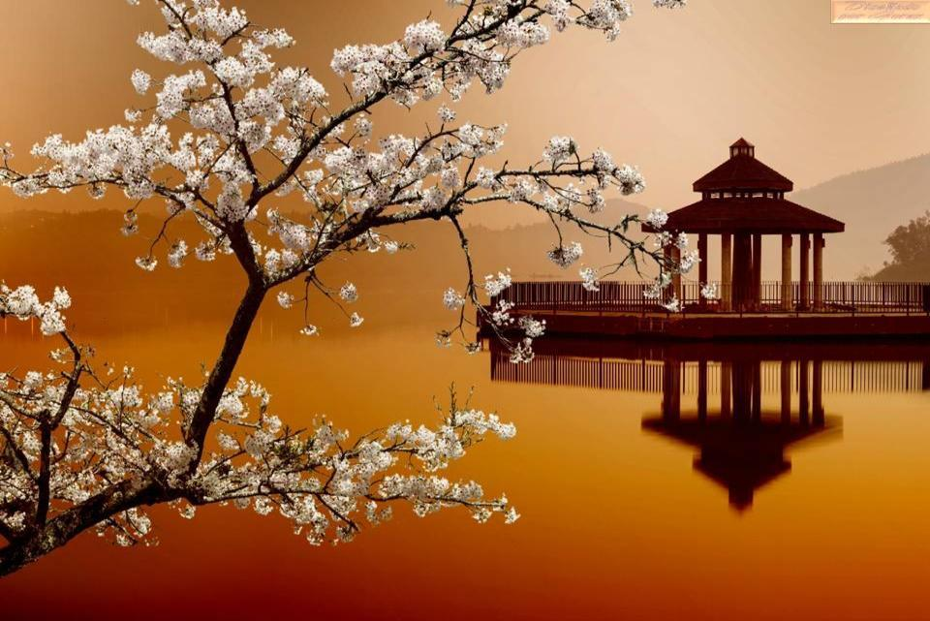

Slide 14
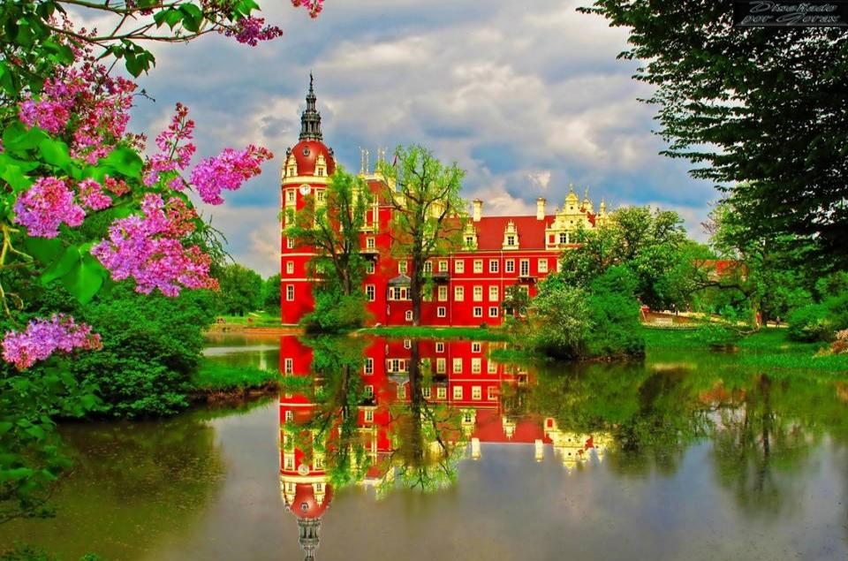

Slide 15
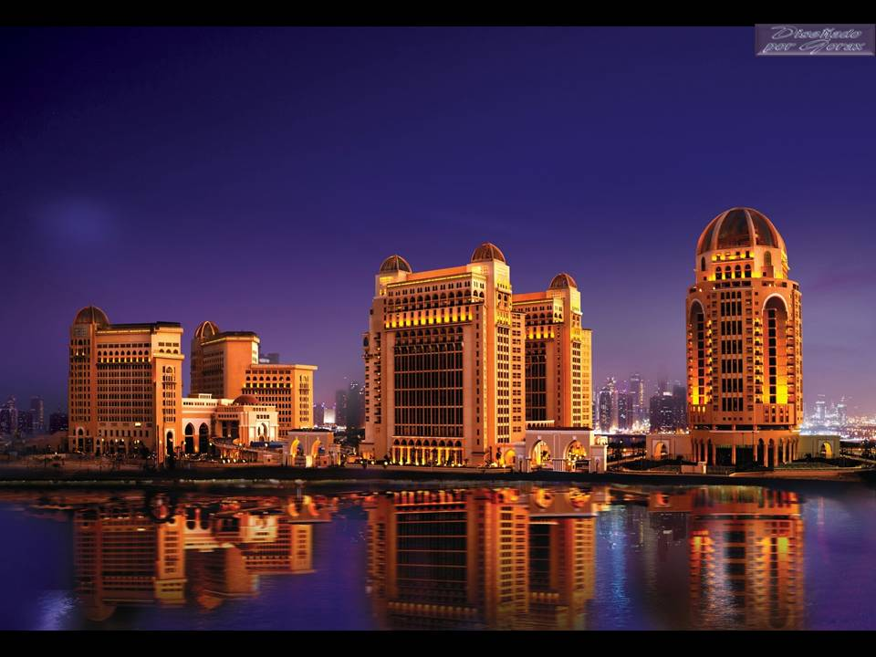

Slide 16
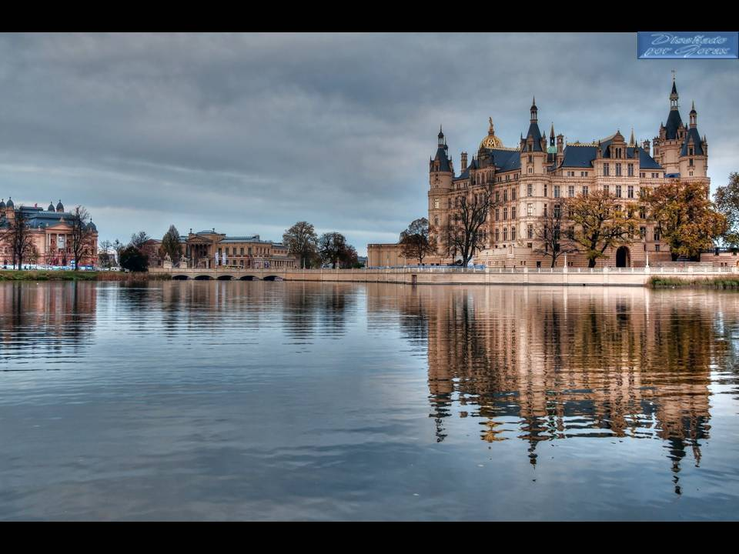

Slide 17
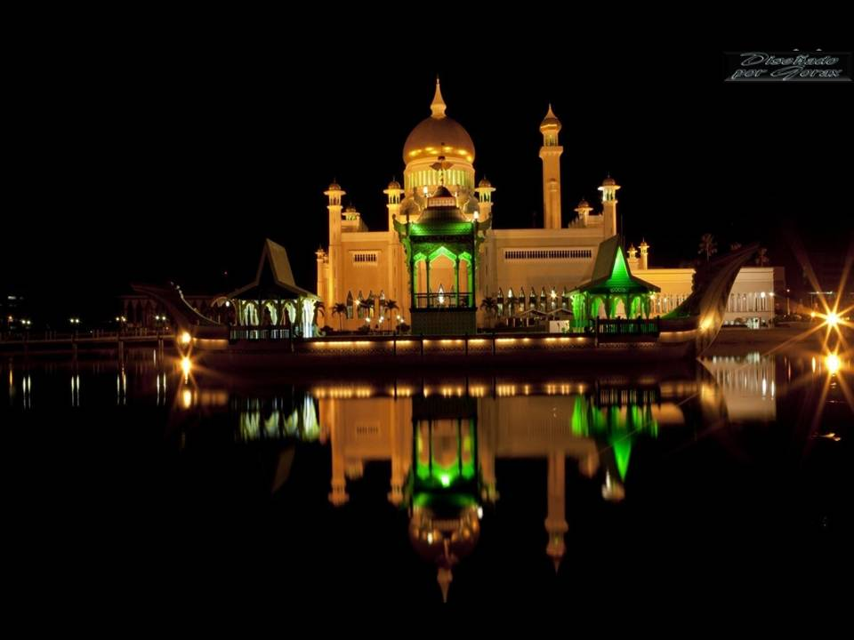

Slide 18
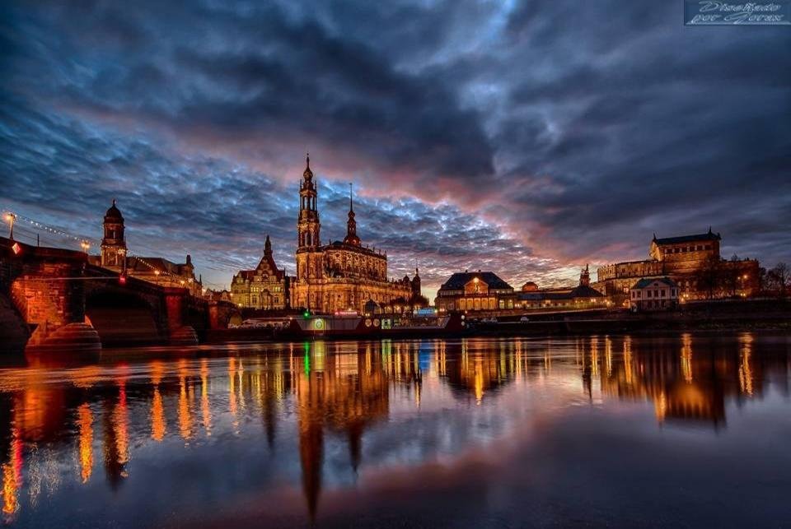

Slide 19
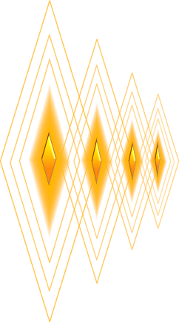
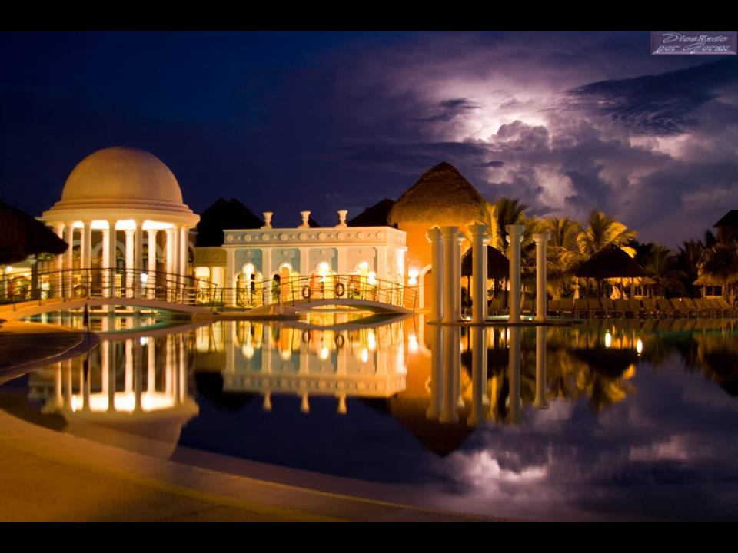
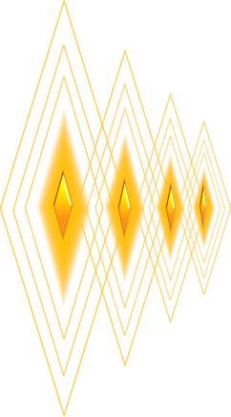

Slide 20
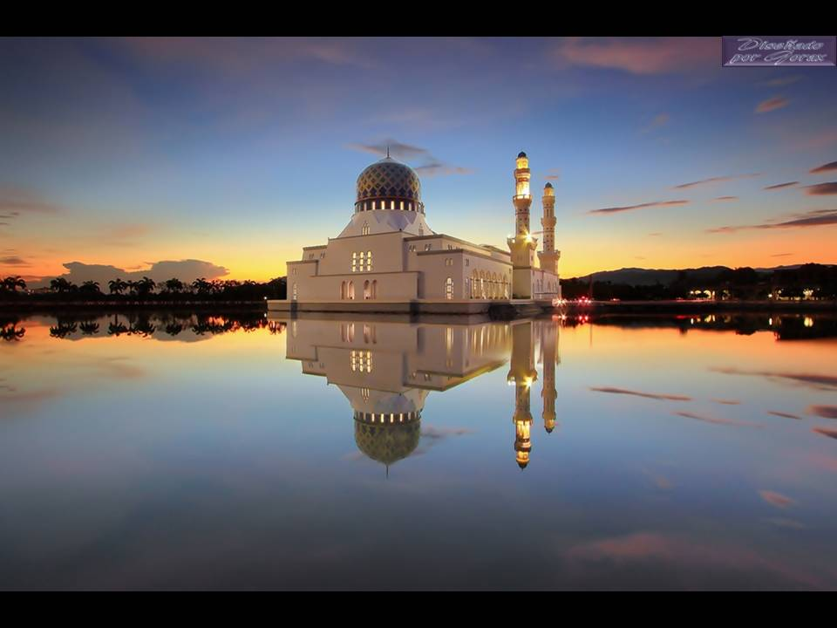
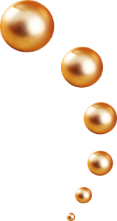
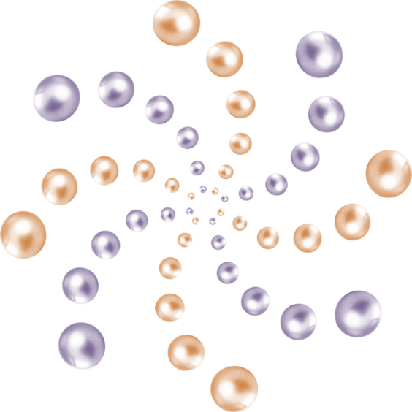

Slide 21
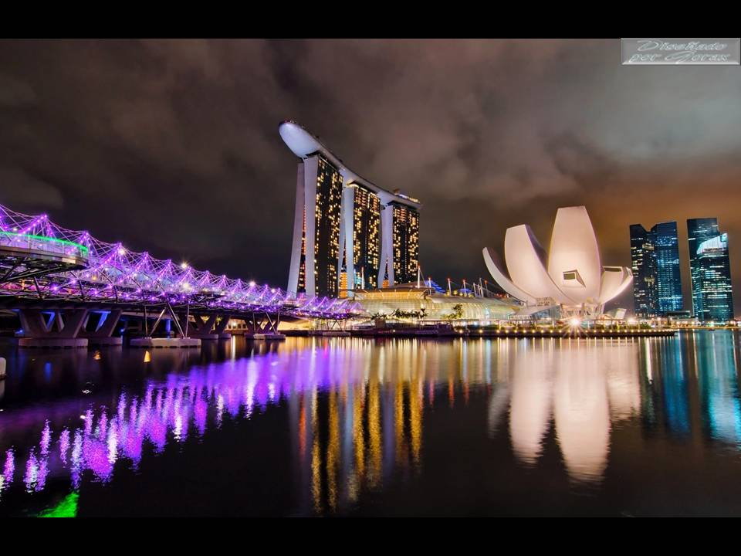





Slide 22
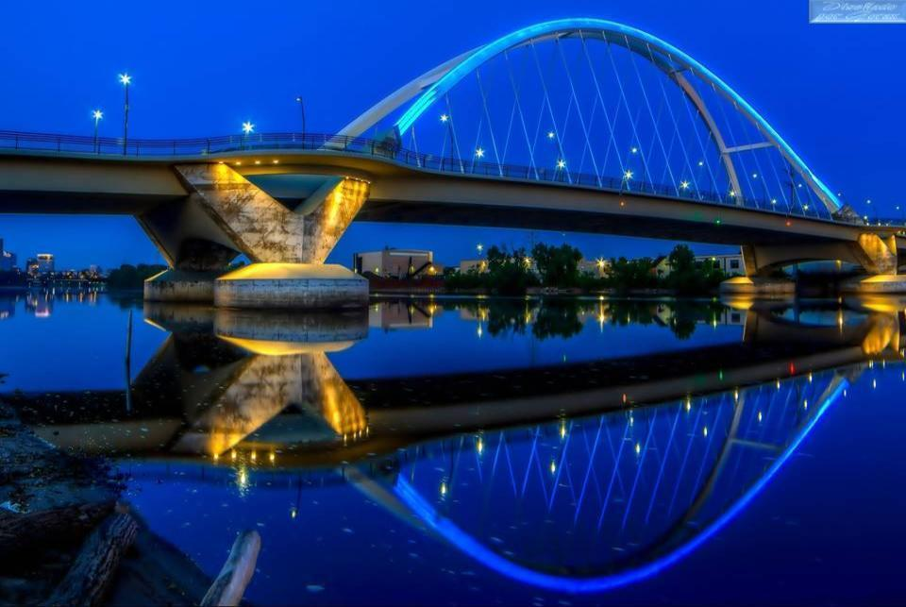

Slide 23

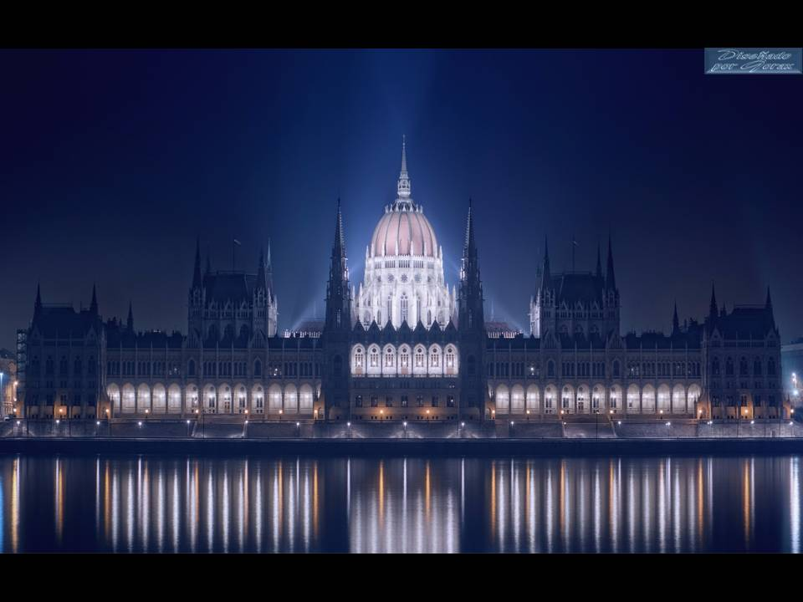
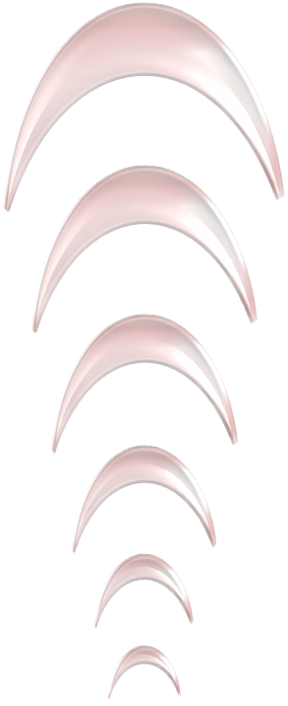

Slide 24
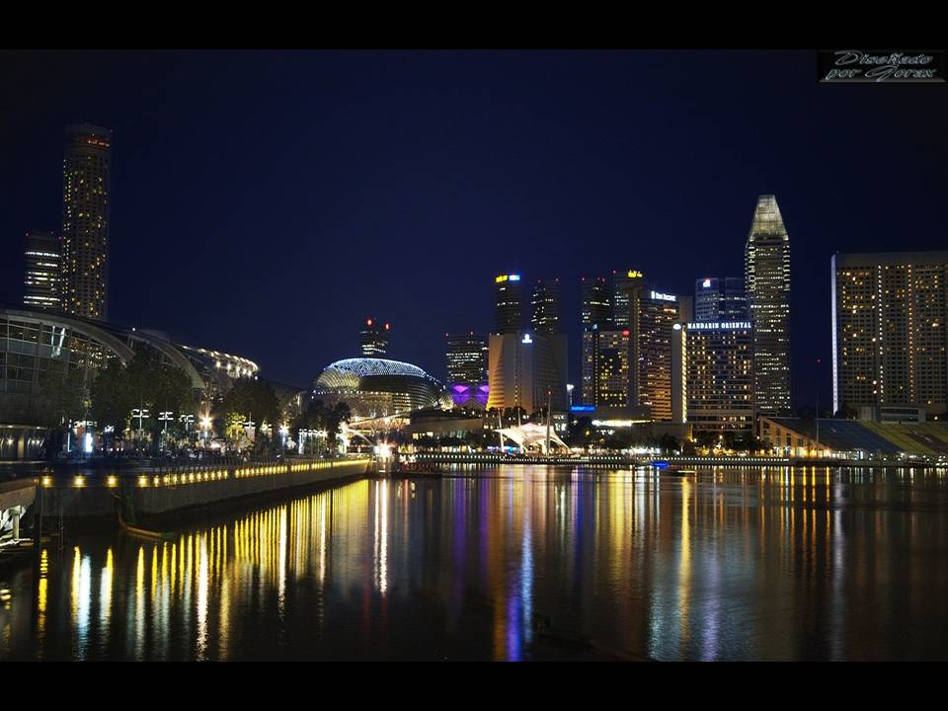

Slide 25
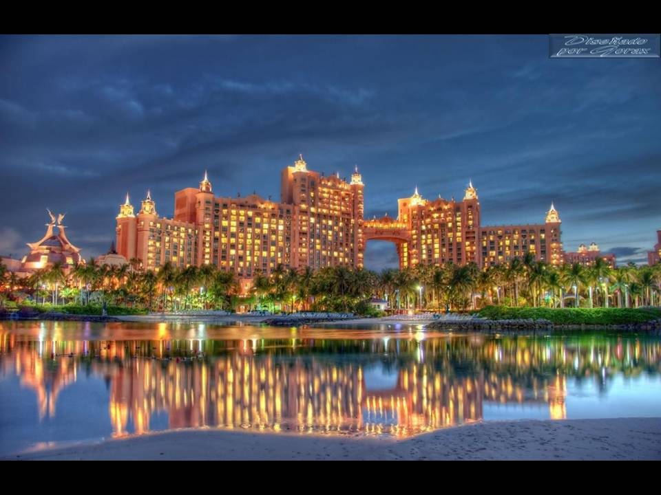

Slide 26
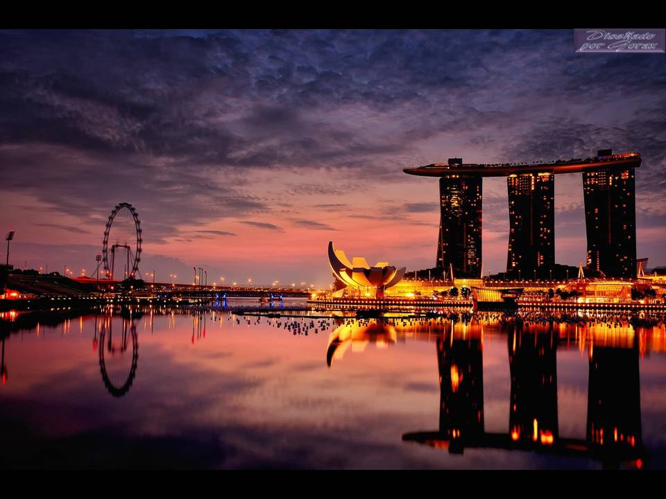

Slide 27
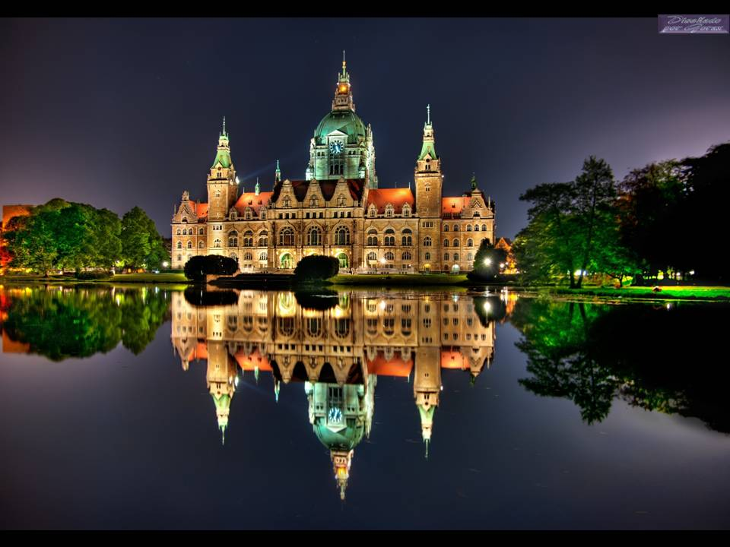

Slide 28
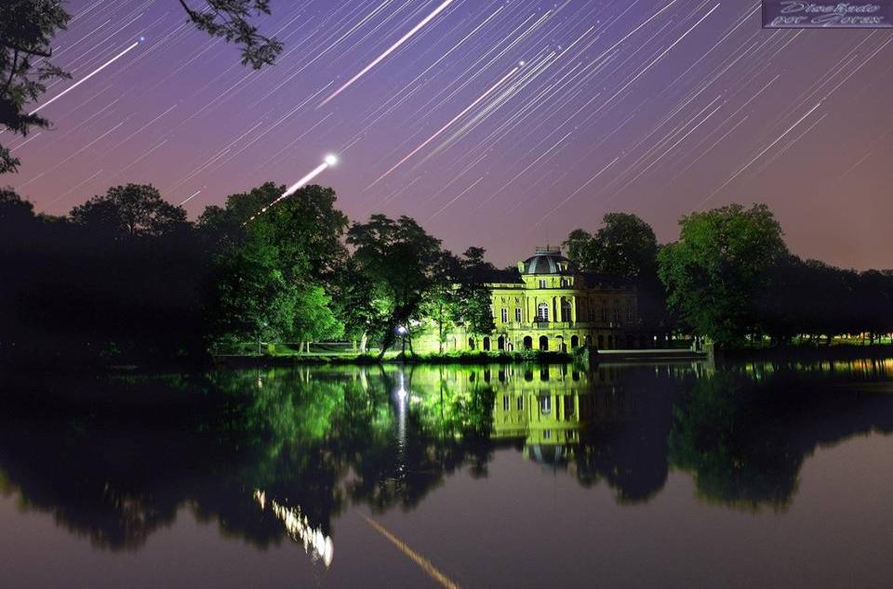

Slide 29
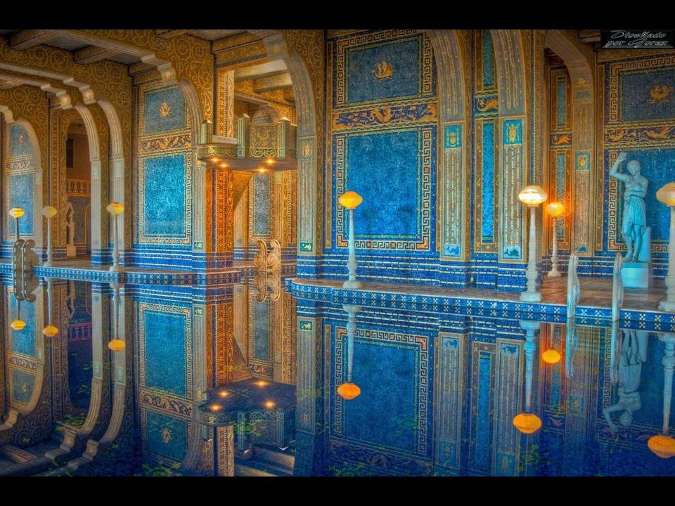

Slide 30
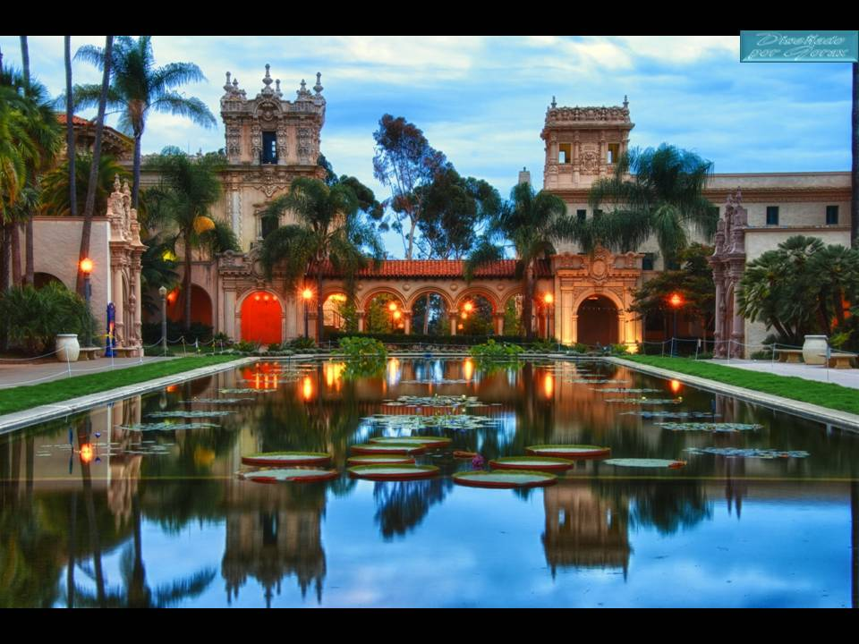

Slide 31
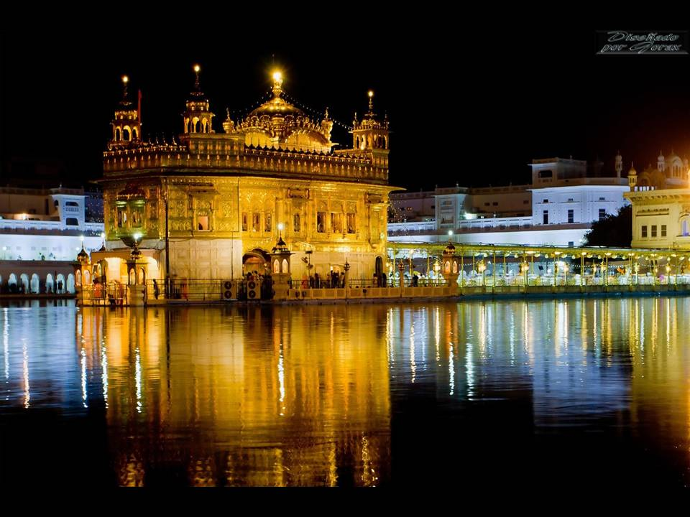

Slide 32
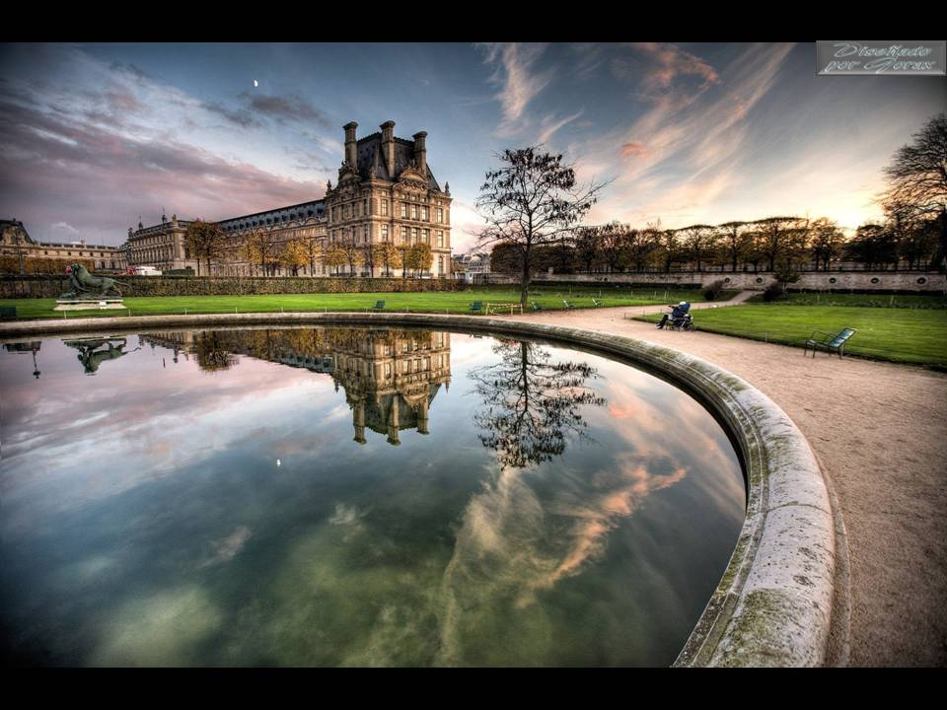

Slide 33
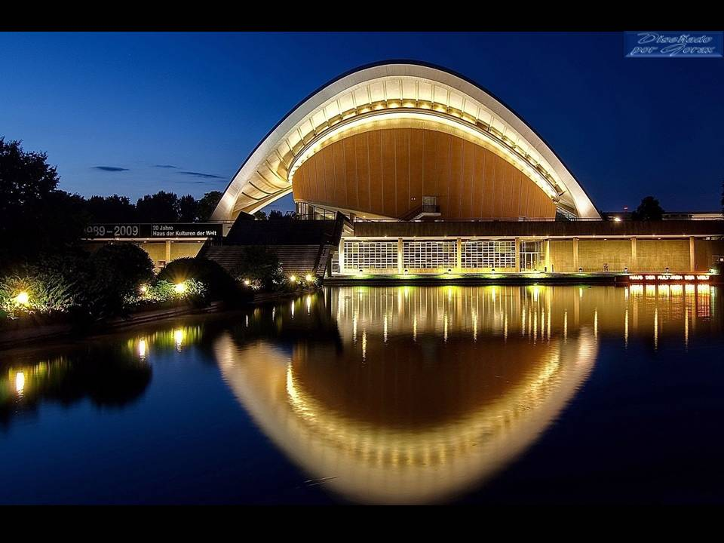

Slide 34
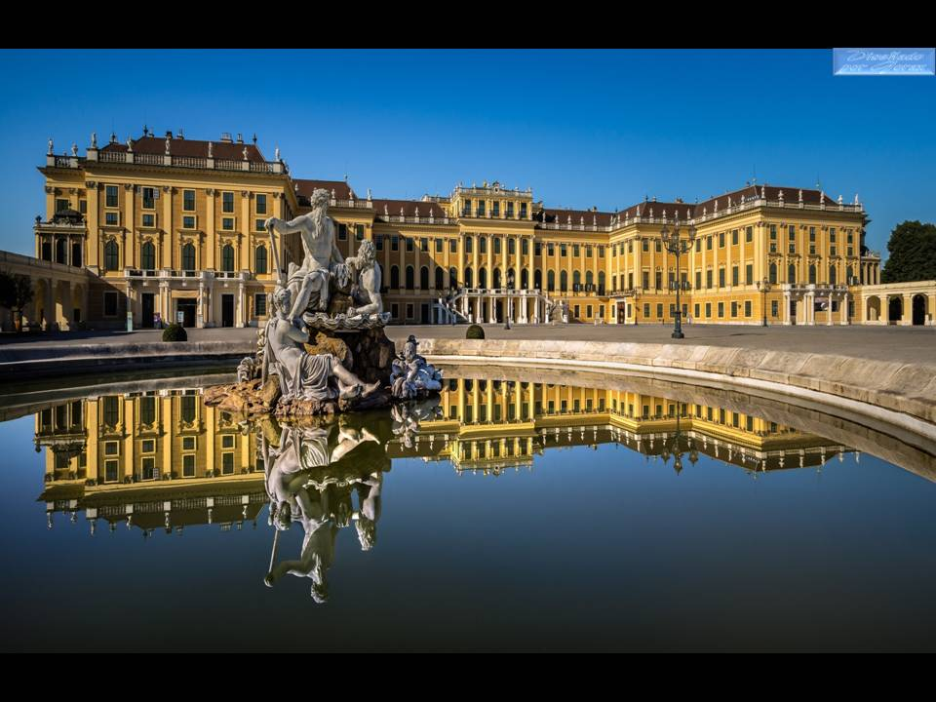

Slide 35
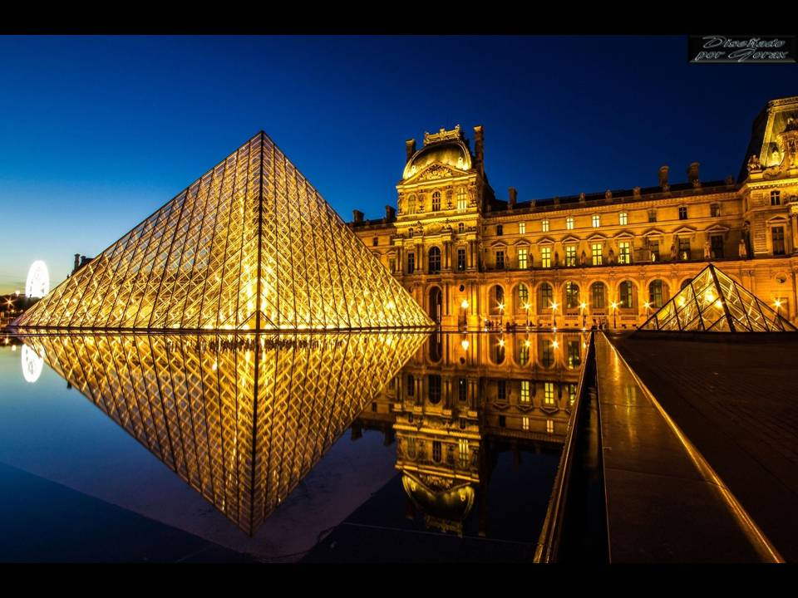

Slide 36
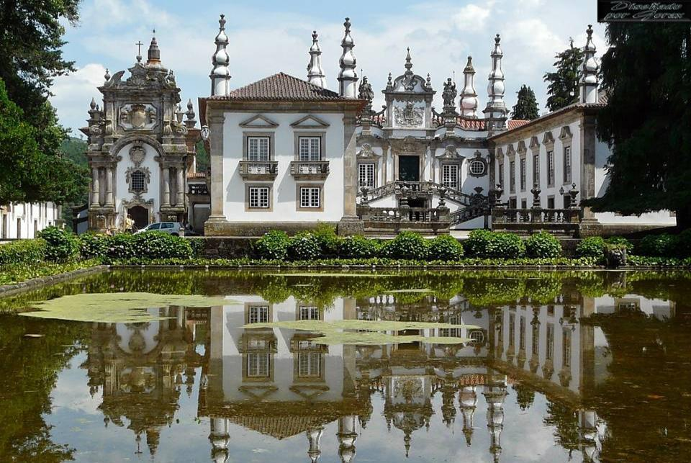

Slide 37
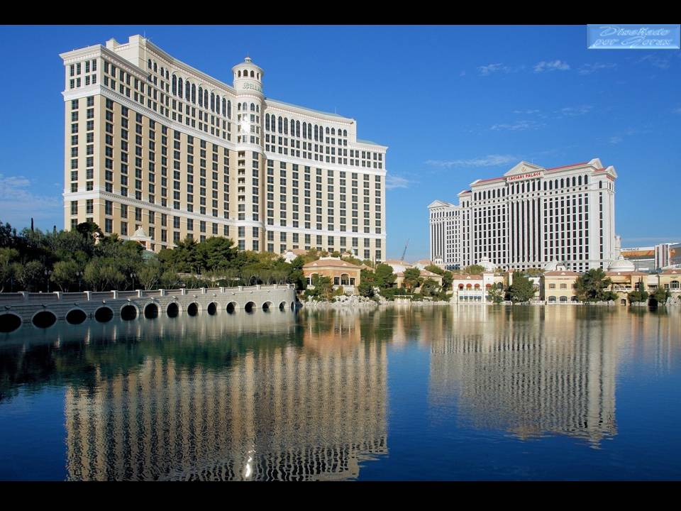

Slide 38
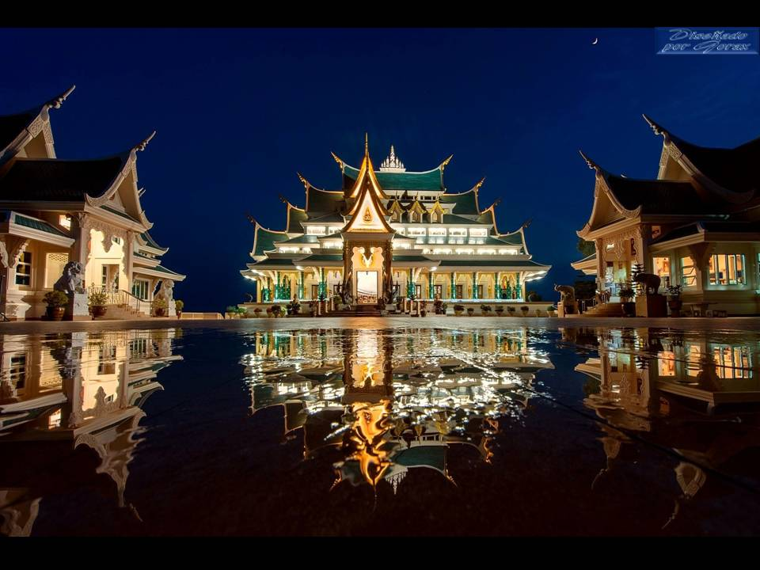

Slide 39

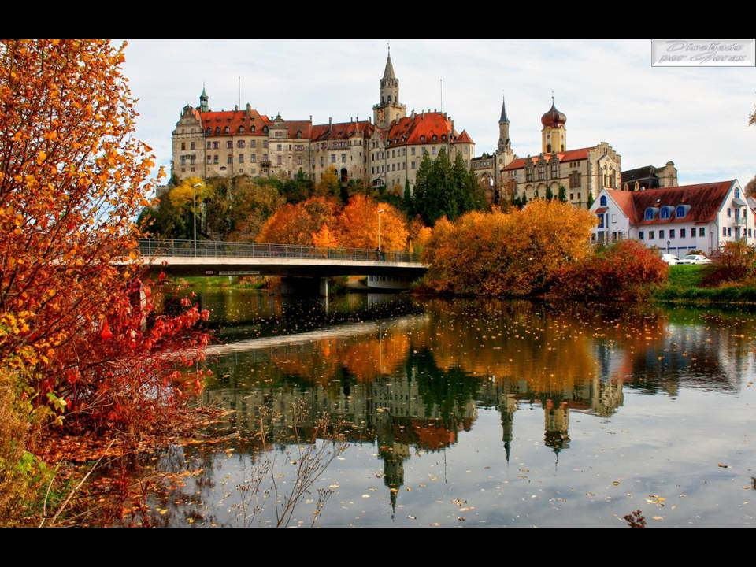

Slide 40
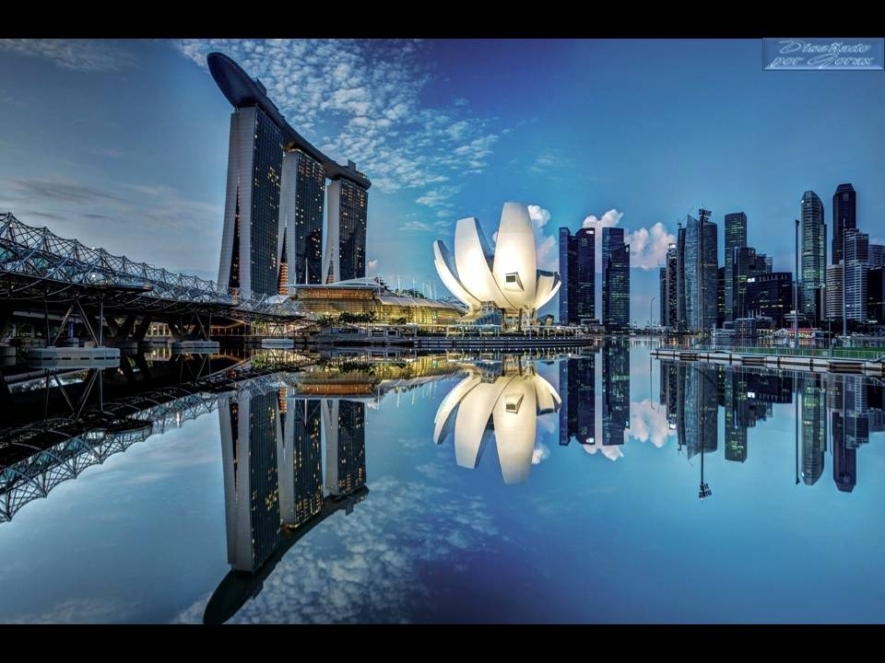

Slide 41
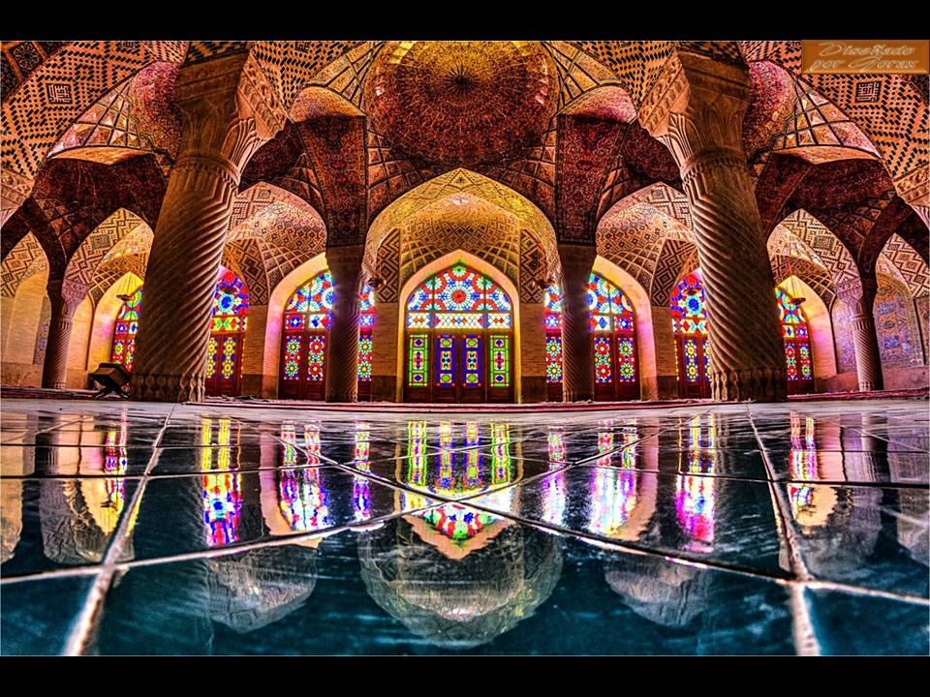

Slide 42
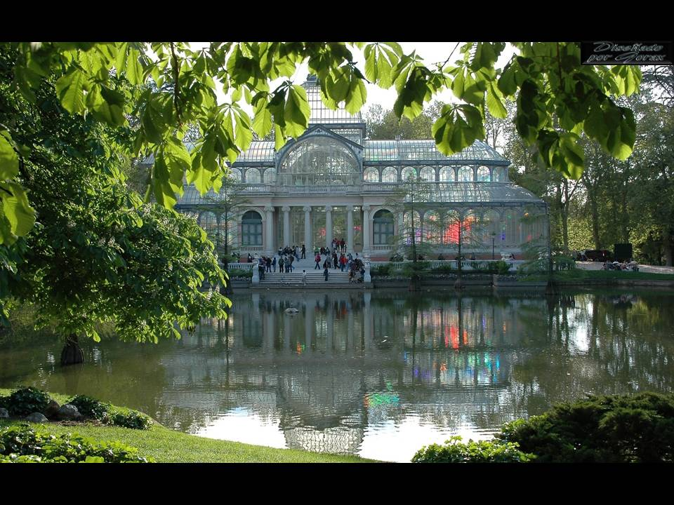

Slide 43
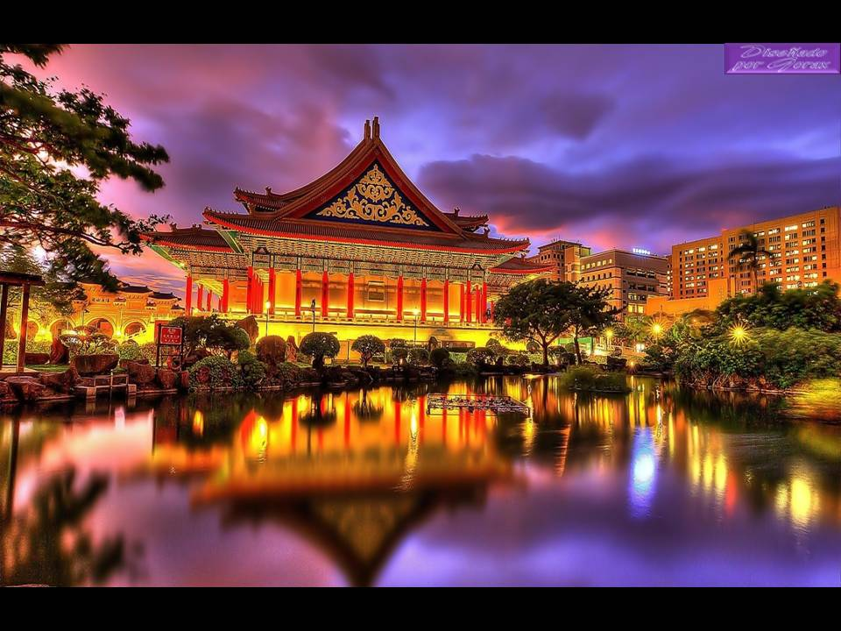

Slide 44
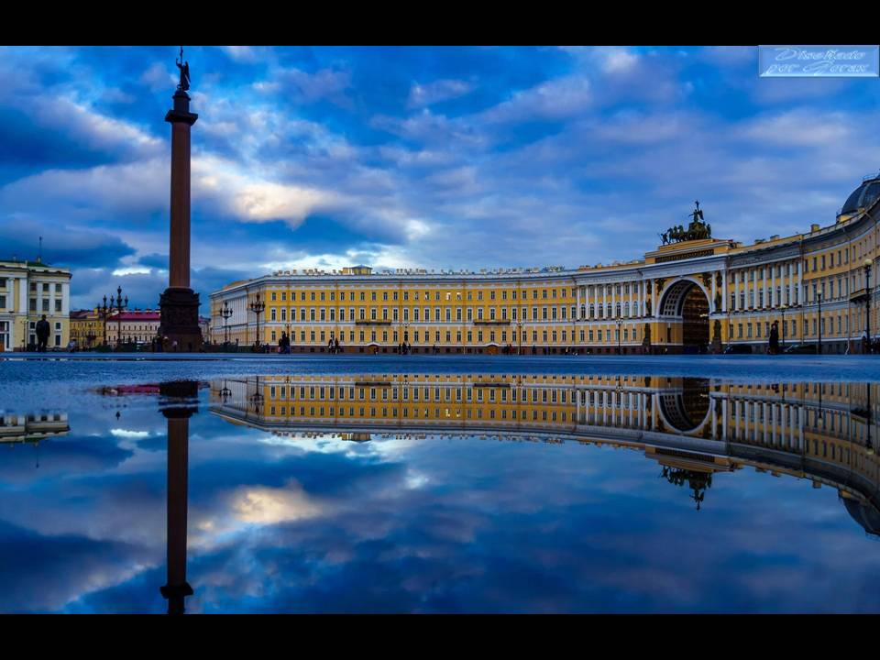

Slide 45

Aquella luz verdadera, que alumbra a todo hombre, venía a este mundo.
En el mundo estaba, y el mundo por él fue hecho; pero el mundo no le conoció.
A lo suyo vino, y los suyos no le recibieron.
Mas a todos los que le recibieron, a los que creen en su nombre, les dio potestad de ser hechos hijos de Dios;
Juan: 1: 9-12

Slide 46

Seamos un Reflejo de Dios
Toda obra artística es un reflejo de su autor, sean las pinturas, las obras literarias, las composiciones musicales; cada creación lleva parte de la personalidad y cultura de su creador; cada obra es una expresión del corazón que la hizo realidad. Fuimos hechos a imagen de Dios, somos el reflejo de su corazón, somos la prueba de su existencia y el objeto del amor de Cristo en la cruz. No podemos reflejar lo que no tenemos.
¿Cómo podemos ser la viva imagen de Dios si no lo conocemos? ¿Cómo podemos reflejarle si al no conocerle, no podemos permanecer obedientes a su Palabra?
¿Qué tanto sabemos de la resurrección de Jesús?, ¿qué tanto creemos que un día volverá por los suyos e intervendrá una vez más el rumbo de la historia de la humanidad de manera dramática?
El hombre en su estado natural o carnal, producto de la herencia adánica y desde que tiene uso de razón está imposibilitado de tener comunión con Dios a causa de la barrera del pecado y por tanto está en enemistad con Dios, según Isaías 59:2, Juan 9:31.

Slide 47
Toda persona que quiera conocer a Dios de manera íntima, a través de una relación personal, deberá hacerlo a través de una conversión genuina de su corazón, empezando primeramente a través del arrepentimiento del pecado personal, según Lucas 13:3, Hechos 3:19; y luego recibir mediante la fe a Jesucristo, como Señor y Salvador, de modo que el Espíritu Santo pueda habitar dentro de su corazón, según Romanos 10:9-10, Romanos 5:5. Solo cuando nos convertimos genuinamente a Jesucristo, podemos acercarnos a Dios, invertir tiempo en buscarle a través de la oración, lectura de la Biblia y la meditación en su Palabra. Cuando el Espíritu de Dios mora en una persona, el carácter de Cristo se refleja en el creyente, con estas cualidades, llamadas el fruto del Espíritu (Gálatas 5:22-23), y que son: amor, gozo, paz, paciencia, bondad, benignidad, fe, mansedumbre y templanza, atributos éstos que poseía Jesucristo y que todo seguidor de Él está llamado a tener, de tal manera que la vida de Él nos alumbre y todo rasgo de muerte espiritual en nuestra vida se desvanezca, porque ahora nuestro espíritu humano ha sido vivificado por el Espíritu Santo que mora en el creyente.

Slide 48
La oscuridad únicamente existe cuando algo impide que la luz llegue, pero cuando la luz tiene entrada libre a cada rincón, la oscuridad ni siquiera tiene tiempo de irse, simplemente desaparece. Así es la vida en Cristo, antes de convertirnos a Él éramos personas corruptas, deshonestas, mentirosas, llenas de egoísmo (frutos de la carne que describe Gálatas 5:19-21) y con una insaciable necesidad de amor y aceptación. La primera vez que fuimos expuestos a la luz nuestros pecados y errores quedaron al descubierto y muchos preferimos alejarnos de la luz antes que enfrentarnos a nosotros mismos, pero cuando finalmente nos decidimos a rendirnos a Jesús, su luz reveló lo más profundo de nuestro ser para que su sangre pudiera limpiarlo. Cuanto más conocemos de Dios y de su Palabra más áreas de nuestro corazón son iluminadas de modo que la oscuridad va perdiendo terreno y su Reino se va extiendo dentro de nosotros, y literalmente el poder de la muerte espiritual y las tinieblas es absorbido por la victoria y el perdón que Jesús nos otorgó en la cruz. Más gracias sean dadas a Dios, que nos da la victoria por medio de nuestro Señor Jesucristo (1º Corintios 15:57)

Slide 49
Conclusiones
Dios nos ha creado para que tengamos una relación personal con Él, que comience aquí en la tierra y permanezca por la eternidad. Mientras estamos aquí, en la tierra hay un plan que Él está desarrollando del cual quiere que seamos parte, Dios no quiere que ninguna de sus criaturas humanas muera sin conocerle, ¡Él quisiera que todos se salvaran! Y qué mejor manera de que otros le conozcan que permitiéndole reflejarse en nuestras vidas y corazones para que otros puedan verlo y acercarse a Él.
Si nunca recibiste a Jesucristo como Señor y Salvador personal, recíbelo en tu corazón y acepta su invitación para que seas salvo, porque la Palabra de Dios dice en 1º Timoteo 2:3-4 “ Porque esto es bueno y agradable delante de Dios nuestro Salvador, el cual quiere que todos los hombres sean salvos y vengan al conocimiento de la verdad”.
Hoy puedes recibirle en tu vida diciendo desde lo más profundo de tu corazón:
Señor Jesús, te pido que perdones todos mis pecados y mis faltas.
Te necesito!!
Yo creo que Tú moriste en la cruz por mí, para lavar mis pecados y sanar todas mis heridas.
Señor Jesús, hoy te entrego mi vida y te abro las puertas de mi corazón para que Tú limpies mi alma y me transformes.
Yo confieso que Tú eres Dios y te acepto en mi vida como mi Salvador Personal.
Lávame con tu preciosa sangre y escribe mi nombre en el Libro de la Vida.

Slide 50










Slide 51







¿Te ha gustado?
Puedes ver más entrando
Aquí
Además puedes recibir powerpoints en tu correo electrónico suscribiéndote aquí:

